Slide 1

TRƯỜNG TIỂU HỌC SÀI ĐỒNG
Toán
GV: Âu Thị Thanh Dung

Slide 2













Slide 3






Hãy giúp Mai và Nam nêu cách giải cho bài toán này!

Slide 4


Thực hiện tương tự như phép nhân đã học
160 140 x 7 = ?
160 140
7
7 nhân 0 bằng 0, viết 0.
7 nhân 4 bằng 28, viết 8 nhớ 2.
7 nhân 1 bằng 7, thêm 2 bằng 9, viết 9.
7 nhân 0 bằng 0, viết 0.
7 nhân 6 bằng 42, viết 2 nhớ 4.
7 nhân 1 bằng 7, thêm 4 bằng 11, viết 11
x
1 1
2
0
7
8
0
160 140 x 7 = 1 120 980

Slide 5


+ Bước 1: Cần đặt tính dọc trước khi thực hiện phép tính.
+ Bước 2: Tính (Thực hiện nhân từ phải sang trái)

Slide 6







234 890 x 4
234 890
5
x
1 174 450

Slide 7





27 283 x 3
40 819 x 5
374 519 x 2
27 283
3
40 819
5
374 519
2
x
x
x
81 849
204 095
749 038

Slide 8



41 800
5
250 000
3
x
31 090
2
x
x
209 000
650 000
Đ
26 180
S
S

Slide 9


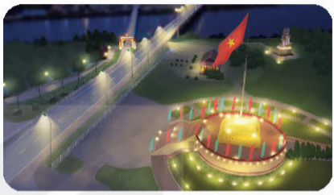
Bóng đèn trong nhà có tuổi thọ 12 250 giờ. Bóng đèn đường có tuổi thọ gấp 3 lần tuổi thọ của bóng đèn trong nhà. Hỏi tuổi thọ của bóng đèn đường là bao nhiêu giờ?
Bài giải:
Tuổi thọ của bóng đèn đường là:
12 250 x 3 = 36 750 (giờ)
Đáp số: 36 750 giờ

